Slide 1
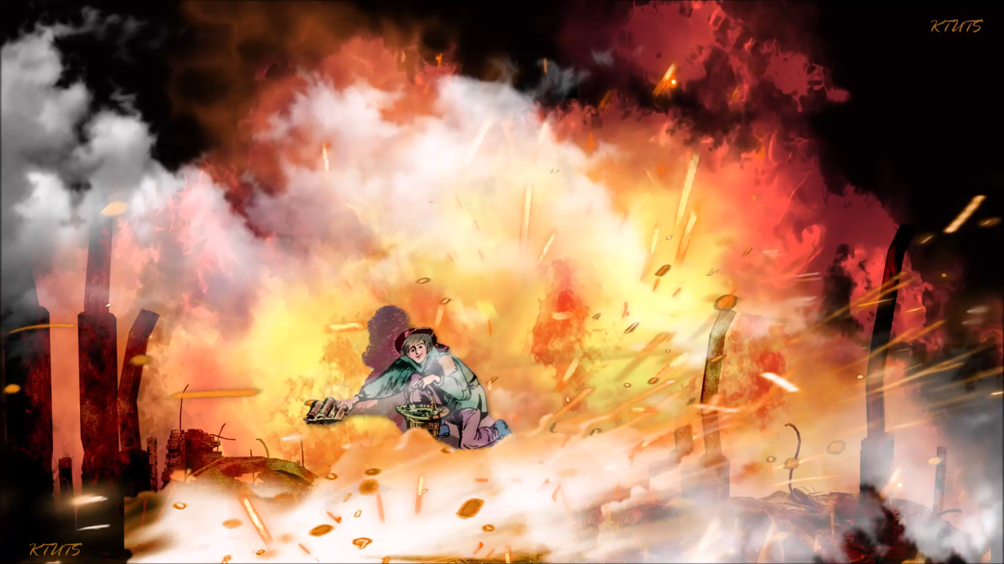

Slide 2


Ga – vrốt ngoài chiến lũy
Ăng-giôn-ra nói:
Chừng mười lăm phút nữa thì chiến lũy chúng ta không còn quá mười viên đạn.
Ga-vrốt nghe rõ câu nói đó.
Một lát sau, người ta thấy bóng cậu bé thấp thoáng ngoài đường phố, dưới làn mưa đạn.
Thì ra Ga-vrốt đã lấy một cái giỏ đựng chai trong quán ra khỏi chiến lũy. Nó dốc vào miệng giỏ những chiếc bao đầy đạn của bọn lính chết gần chiến lũy.
- Cậu làm trò gì đấy? - Cuốc-phây-rắc hỏi.
- Em nhặt cho đầy giỏ đây!
- Cậu không thấy đạn réo à?
Ga-vrốt trả lời:
- Có chứ, nó rơi như mưa ấy. Nhưng làm sao nào?
Cuốc-phây-rắc thét lên:
- Vào ngay!
- Tí ti thôi! Ga-vrốt nói.

Slide 3
Ngoài đường, lửa khói mịt mù. Điều đó rất có lợi cho Ga-vrốt. Dười màn khói và với thân hình bé nhỏ, cậu bé có thể tiến xa ngoài đường mà không ai trông thấy. Ga-vrốt dốc bảy, tám bao đạn đầu tiên không có gì nguy hiểm lắm. Em nằm xuống rồi lại đứng thẳng lên, ẩn vào một góc cửa, rồi lại phốc ra, tới, lui, dốc cạn các bao đạn và chất đầy giỏ.
Nghĩa quân mắt không rời cậu bé. Đó không phải là một em nhỏ, không phải là một con người nữa, mà là một thiên thần. Đạn bắn theo em, em nhanh hơn đạn. Em chơi trò ú tim với cái chết một cách thật ghê rợn.
Theo Huy-gô

Slide 4


Chia đoạn
1
Đoạn 1: Từ Ăng-giôn-ra ….. làn mưa đạn
Đoạn 2: Thì ra Ga-vrốt …. Ga-vrốt nói
2
Đoạn 3: Ngoài đường …. thật ghê rợn
3

Slide 5
Ga – vrốt ngoài chiến lũy
Ăng-giôn-ra nói:
Chừng mười lăm phút nữa thì chiến lũy chúng ta không còn quá mười viên đạn.
Ga-vrốt nghe rõ câu nói đó.
Một lát sau, người ta thấy bóng cậu bé thấp thoáng ngoài đường phố, dưới làn mưa đạn.
Thì ra Ga-vrốt đã lấy một cái giỏ đựng chai trong quán ra khỏi chiến lũy. Nó dốc vào miệng giỏ những chiếc bao đầy đạn của bọn lính chết gần chiến lũy.
- Cậu làm trò gì đấy? - Cuốc-phây-rắc hỏi.
- Em nhặt cho đầy giỏ đây!
- Cậu không thấy đạn réo à?
Ga-vrốt trả lời:
- Có chứ, nó rơi như mưa ấy. Nhưng làm sao nào?
Cuốc-phây-rắc thét lên:
- Vào ngay!
- Tí ti thôi! Ga-vrốt nói.

Slide 6
Ngoài đường, lửa khói mịt mù. Điều đó rất có lợi cho Ga-vrốt. Dười màn khói và với thân hình bé nhỏ, cậu bé có thể tiến xa ngoài đường mà không ai trông thấy. Ga-vrốt dốc bảy, tám bao đạn đầu tiên không có gì nguy hiểm lắm. Em nằm xuống rồi lại đứng thẳng lên, ẩn vào một góc cửa, rồi lại phốc ra, tới, lui, dốc cạn các bao đạn và chất đầy giỏ.
Nghĩa quân mắt không rời cậu bé. Đó không phải là một em nhỏ, không phải là một con người nữa, mà là một thiên thần. Đạn bắn theo em, em nhanh hơn đạn. Em chơi trò ú tim với cái chết một cách thật ghê rợn.
Theo Huy-gô

Slide 7
Luyện đọc
Ga - vrốt
Ăng - giôn - ra
Cuốc - phây - rắc

Slide 8
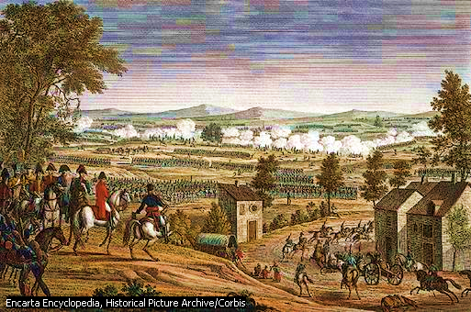
Giải nghĩa từ
- chiến lũy: tuyến phòng thủ được xây dựng kiên cố hoặc dựng tạm bằng các vật có tác dụng che đỡ như bao cát, giường, tủ, bàn, ghế,…

Slide 9
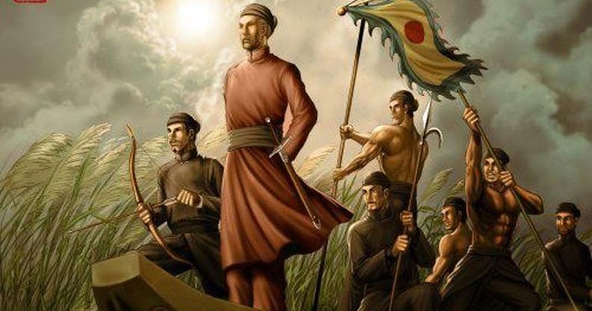
Giải nghĩa từ
- nghĩa quân: quân khởi nghĩa.
Ví dụ: Nghĩa quân Lam Sơn do Lê Lợi lãnh đạo.

Slide 10
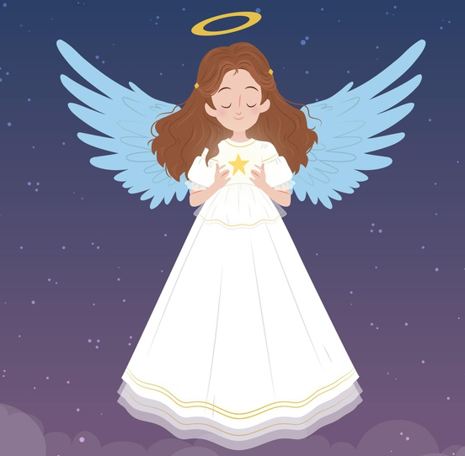
Giải nghĩa từ
- thiên thần: thần ở trên trời, thường được cho là rất đẹp và có nhiều phép lạ (theo quan niệm xưa).

Slide 11
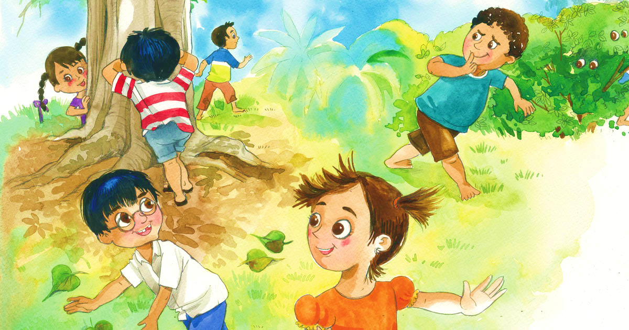
Giải nghĩa từ
- ú tim: trò chơi trốn tìm của trẻ em.

Slide 12

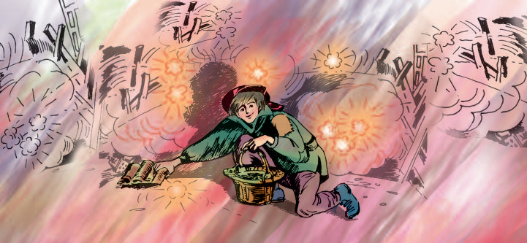
Tìm hiểu bài
Câu 1: Ga-vrốt ra ngoài chiến lũy để làm gì?
Ga–vrốt ra ngoài chiến lũy để nhặt đạn giúp nghĩa quân.

Slide 13

Tìm hiểu bài
Câu 2: Vì sao Ga- vrốt lại ra ngoài chiến lũy trong lúc mưa đạn như vậy?
Vì Ga-vrốt nghe thấy Ăng-giôn-ra nói chỉ còn mười lăm phút nữa thì chiến lũy không còn quá mười viên đạn.

Slide 14

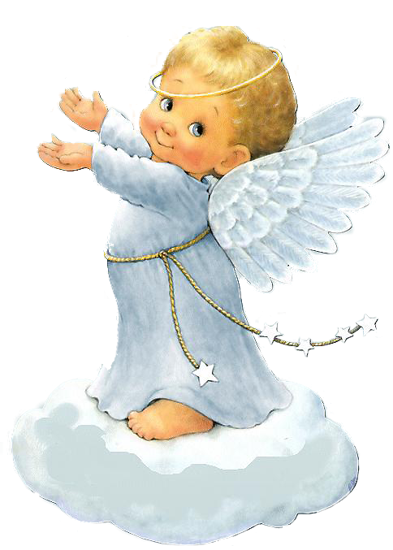
Tìm hiểu bài
Câu 3: Vì sao tác giả nói Ga-vrốt là một thiên thần?
- Vì thân hình bé nhỏ của chú ẩn, hiện trong làn khói đạn như thiên thần.
- Vì chú không sợ chết, đạn đuổi theo Ga-vrốt, chú chạy nhanh hơn đạn, chơi trò ú tim với cái chết…

Slide 15

Tìm hiểu bài
Câu 4: Em có cảm nghĩ gì về nhân vật Ga-vrốt?
- Ga-vrốt là một thiếu niên anh hùng, không sợ nguy hiểm đến thân mình, lo cho nghĩa quân.
- Rất khâm phục lòng dũng cảm của Ga-vrốt.

Slide 16
Luyện đọc diễn cảm
Ăng-giôn-ra nói:
Chừng mười lăm phút nữa thì chiến lũy chúng ta không còn quá mười viên đạn.
Ga-vrốt nghe rõ câu nói đó.
Một lát sau, người ta thấy bóng cậu bé thấp thoáng ngoài đường phố, dưới làn mưa đạn.
Thì ra Ga-vrốt đã lấy một cái giỏ đựng chai trong quán ra khỏi chiến lũy. Nó dốc vào miệng giỏ những chiếc bao đầy đạn của bọn lính chết gần chiến lũy.
- Cậu làm trò gì đấy? - Cuốc-phây-rắc hỏi.
- Em nhặt cho đầy giỏ đây!
- Cậu không thấy đạn réo à?
Ga-vrốt trả lời:
- Có chứ, nó rơi như mưa ấy. Nhưng làm sao nào?
Cuốc-phây-rắc thét lên:
- Vào ngay!
- Tí ti thôi! Ga-vrốt nói.

Slide 17
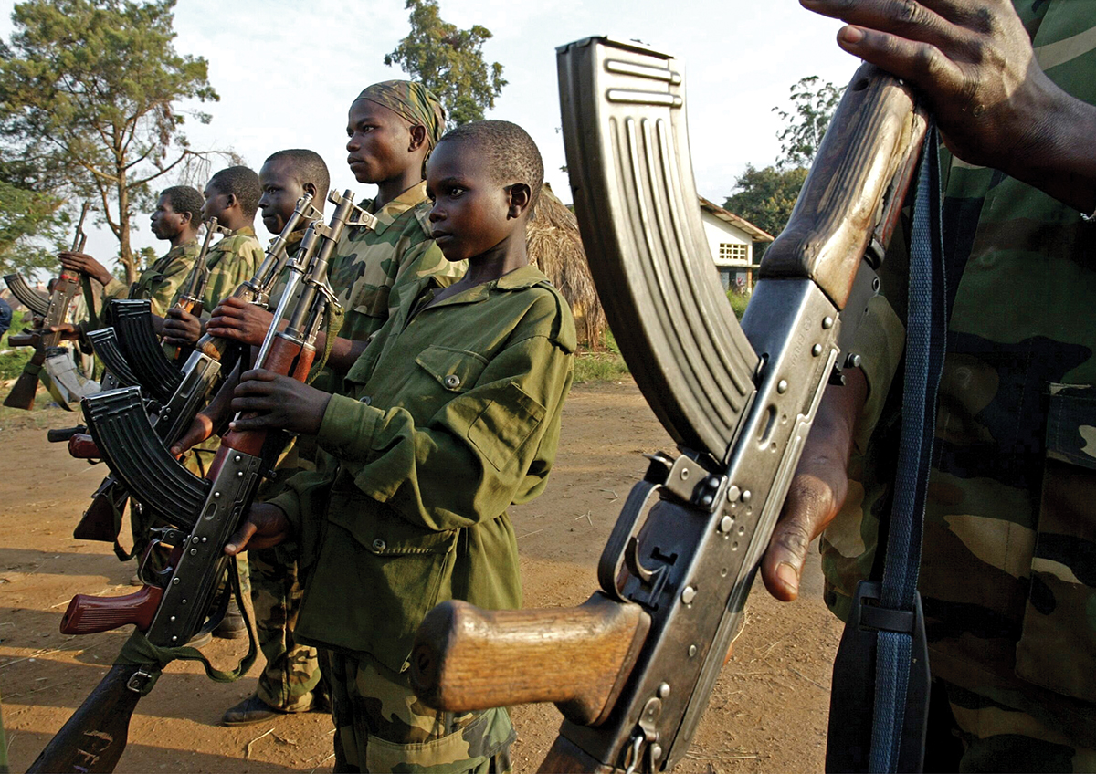
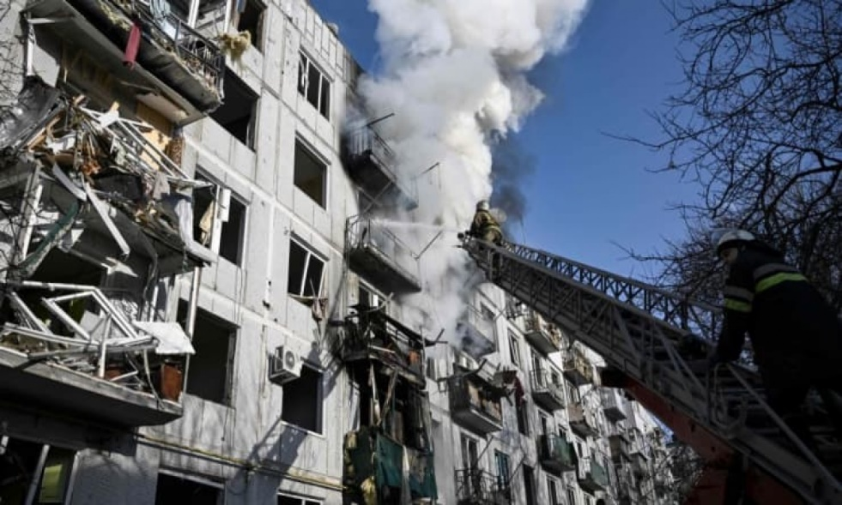
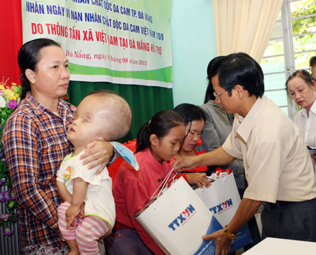
Chiến tranh gây ra những hậu quả gì?
Chiến tranh
là một tội ác
Notes:
Ga- vrốt là một cậu bé đang tuổi ăn, tuổi học giống chúng ta, thế nhưng cậu bé đã phải ra trận chỉ vì chiến tranh, vậy theo em chiến tranh gây ra hậu quả gì?

Slide 18
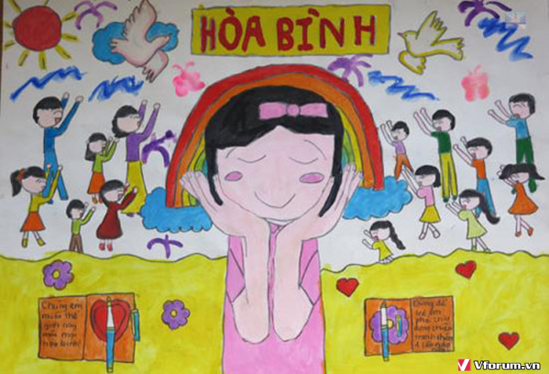
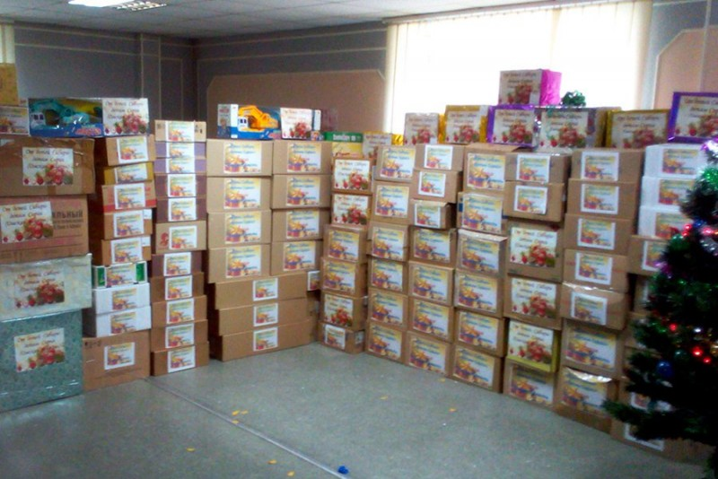
Em yêu hòa bình
Notes:
Em sẽ thể hiện tình yêu hòa bình bằng cách nào?

Slide 19
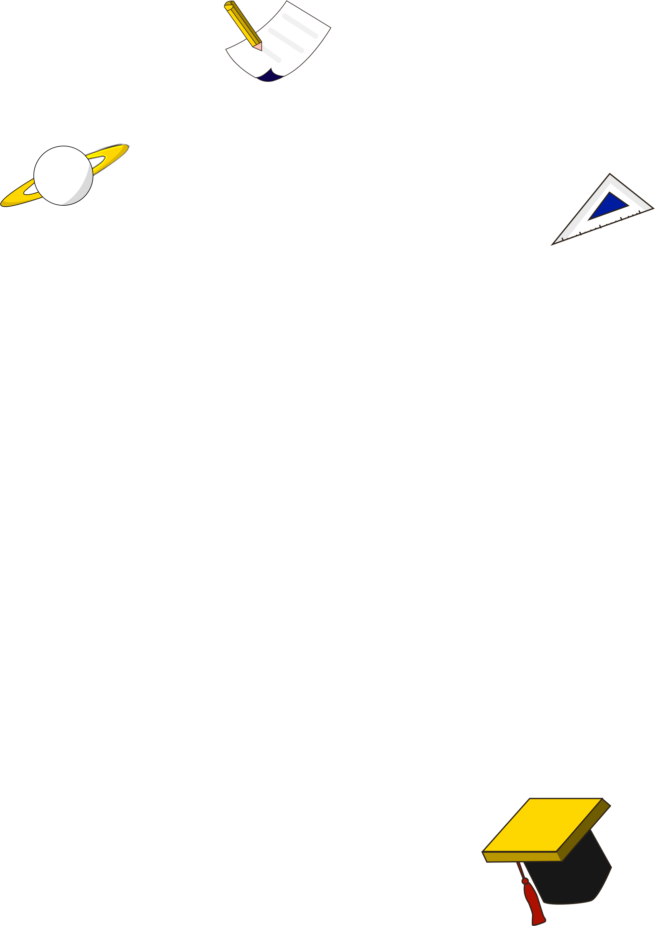

DẶN DÒ
Luyện đọc diễn cảm
1
Chuẩn bị bài tt
2

Slide 20
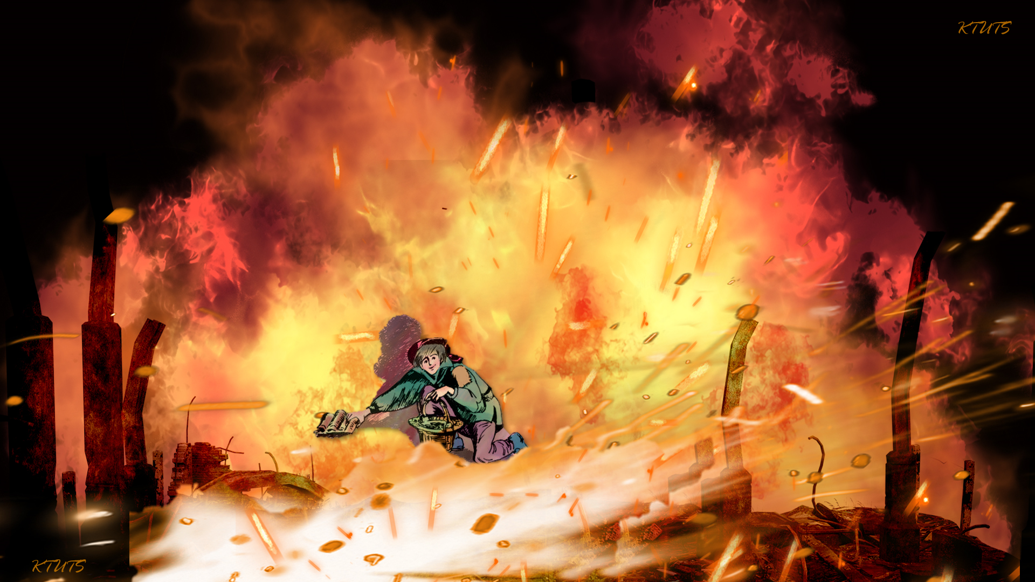
Chúc em học tốt

